Slide 1
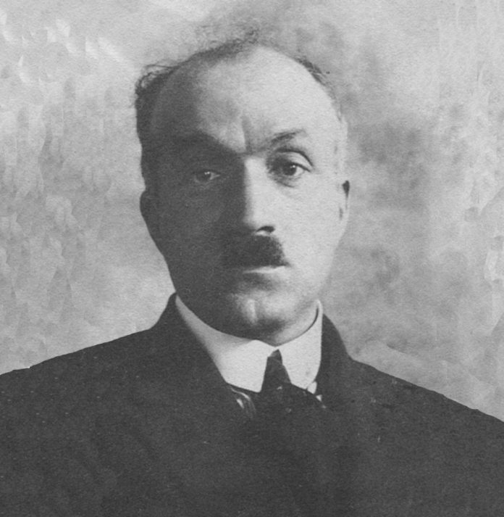
10. SINIF EDEBİYAT PROJESİ
Saf Şiir
Türk Edebiyatında Öz Şiir Anlayışı ve Temsilcileri
Ali Aslanmirza

Slide 2
İÇİNDEKİLER
Sunum Akışı
1
Saf Şiir Nedir?
5
Temel Özellikleri
Tanımı, ortaya çıkışı ve felsefesi
Temel özellikler işte
2
Temsilciler
6
Ahmet Haşim
Öncüleri ve önemli şairler
Saf şiirin kurucusu
3
Yahya Kemal Beyatlı
7
Diğer Temsilciler
Son Divan şairi
Necip Fazıl, Tanpınar ve diğerleri
4
Gözde Örnekler
8
Sonuç
Seçilmiş şiirler ve analizler
Değerlendirme ve önem

Slide 3
BÖLÜM 01
Saf Şiir Nedir?
Tanım
Temel Özellikleri
Saf şiir (Öz Şiir), 20. yüzyıl başlarında Türk edebiyatında ortaya çıkan, şiirin amacının estetik haz vermek olduğunu savunan bir anlayıştır.
Şiir, kendi kendinin amacıdır.
Estetik haz vermelidir.
Bu akım, "sanat için sanat" ilkesini savunur ve şiiri toplumsal, siyasi veya ahlaki amaçlardan arındırarak saf estetik bir değer olarak ele alır.
Duygu ve düşünce ön plandadır
Musiki şeklinde olması önemlidir.
Biçim endişesi ön plandadır.
Ortaya Çıkışı
1910'lu yıllarda Ahmet Haşim'in "Şiir Hakkında Bazı Mülahazalar" makalesiyle başlayan bu anlayış, Divan şiiri geleneğiyle sembolizm ve empresyonizmin sentezi olarak ortaya çıkmıştır.
"Şiir bir hikaye değil, sessiz bir şarkıdır."
Fransız sembolistlerinden (Baudelaire, Verlaine, Mallarmé) etkilenen şairler, şiirin müzikalitesine ve imgesel zenginliğine öncelik vermişlerdir.
— Ahmet Haşim

Slide 4
BÖLÜM 02
Saf Şiirin Temel Özellikleri
1
Biçim Endişesi
2
Dilde Saflaşma
3
Estetik Haz
Şiirin biçimi, içeriğinden ayrılmaz bir bütündür. Aruz ölçüsünün ustalıkla kullanımı, kafiye ve rediflerin estetik değeri ön plandadır.
Osmanlıcadan arınmış, günlük konuşma diline yakın ancak şiirsel bir dil kullanılmıştır. Arapça ve Farsça sözcükler bu şiirlerde daha az kullanılmıştır.
Şiirin temel amacı estetik haz vermektir. "Sanat için sanat" ilkesi. Şiir, kendi amacıdır ve başka bir amaca hizmet etmez.
4
Bireysellik
5
Düşsellik
6
Sembolizm Etkisi
Şairin kişisel duygu ve düşünceleri ön plandadır. Toplumsal konulardan ziyade bireysel deneyimler, iç dünya ve ruh halleri şiire yansıtılır.
Hayal gücünün ön plana çıktığı, gerçeküstü ve mistik unsurlar kullanılır. Rüya, hatıra ve hayaller şiirin temel kaynağıdır.
Fransız sembolistlerinden etkilenilmesi sonucu ortaya çıkmıştır. Semboller ve imgeler kullanılmıştır. Kapalı ve yoruma açık anlatım söz konusudur
7
Musiki Önemi
8
Sesin Anlamı Bastırması
9
Özgün İmgeler
Şiirin müzikalitesine büyük önem verilir. Ses ve ritim, anlam kadar önemlidir. "Şiir, sessiz bir şarkıdır."
Anlamdan çok ses ve ritim ön plandadır. "Şiir duyulmak ve hissedilmek içindir." Anlam ikinci plana atılmıştır.
Yeni ve özgün imgeler kullanılmıştır. Geleneksel şiir imgelerinden farklı olarak doğaya ve duyulara odaklanılmıştır

Slide 5
BÖLÜM 03
Saf Şiirin Temsilcileri
Öncüler ve Kurucular
Dönem ve Etkiler
Ahmet Haşim
Yahya Kemal Beyatlı
1
Fransız Sembolizmi
Saf Şiirin Kurucusu
Son Divan Şairi
Baudelaire, Verlaine, Mallarmé
2
Divan Şiiri Geleneği
Aruz vezni, biçim endişesi
Diğer Önemli Temsilciler
3
Empresyonizm
Anlık izlenimler, duyular
Necip Fazıl Kısakürek
Ahmet Hamdi Tanpınar
Çile Şairi
Zaman Şairi
Cahit Sıtkı Tarancı
Ahmet Muhip Dıranas
Otuz Beş Yaş
Fahriye Abla
Asaf Halet Çelebi
Ziya Osman Saba
"Bu şairler, Türk şiirini modernleştirme yolunda önemli adımlar atmış ve günümüz şiirine kadar uzanan bir geleneğin temellerini atmışlardır."
Mistik Şair
Yedi Meşale
Behçet Necatigil
Halit Fahri Ozansoy
Modern Şiir
Dergâh Topluluğu

Slide 6
BÖLÜM 04
Ahmet Haşim - Saf Şiirin Kurucusu
Ahmet Haşim
Önemli Eserleri
1887 - 1933
Piyale (1926)
Göl Saatleri (1928)
Saf Şiirin Kurucusu
İlk şiir kitabı
En önemli eseri
Ahmet Haşim, Türk edebiyatında saf şiir anlayışının kurucusu ve öncüsüdür. 1887'de Bağdat'ta doğmuş, İstanbul'da ölmüştür.
Bize Göre (1928)
Şiir Hakkında...
Deneme kitabı
Teorik makale
Fransız sembolistlerinden etkilenen Haşim, "Şiir Hakkında Bazı Mülahazalar" makalesiyle ilk defa saf şiir anlayışını ortaya koymuştur.
Edebi Kişiliği ve Özellikleri
Musiki Önemi
Empresyonizm
Şiirin müzikalitesine büyük önemverir
Anlık izlenimler ve duyular
"Şiir bir hikaye değil, sessiz bir şarkıdır. Şiir duyulmak ve hissedilmek içindir."
Sembolizm
Akşam Teması
Ahmet Haşim'e göre şiir, anlatılmak için değil; duyulmak ve hissedilmek içindir. Şiirde anlamdan çok ses, ritim ve musiki önemlidir.
Semboller ve imgeler kullanır
"Akşam Şairi" unvanı

Slide 7
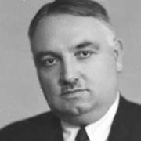
BÖLÜM 05
Yahya Kemal Beyatlı - Son Divan Şairi
Yahya Kemal Beyatlı
Önemli Eserleri
1884 - 1958
Kendi Gök Kubbemiz (1961)
Son Divan Şairi
En önemli şiir kitabı
Yahya Kemal Beyatlı, Divan şiiri geleneğiyle modern şiiri başarıyla sentezleyen büyük şairdir. "Son Divan Şairi" olarak anılır.
Edebiyata Dair (1938)
Deneme kitabı
Paris'te siyasal bilimler eğitimi görmüş, Fransız edebiyatıyla tanışmıştır. Aruz vezni ile modern şiir yazan ender şairlerdendir.
Siyasi ve Edebi Portreler
Portre denemeleri
Edebi Kişiliği ve Özellikleri
Aziz İstanbul
Divan Geleneği
İstanbul Teması
En ünlü şiiri
Geleneksel biçim ve vezin
Boğaz ve İstanbul sevdası
Boğaz Teması
Tarih Şuuru
Deniz ve gemi imgeleri
Geçmişe özlem ve vatan sevgisi
"Bir İstanbul akşamıdır, yine..."
"Yahya Kemal, bu şehri şiirleştiren şairdir."
Yahya Kemal, İstanbul ve Boğaz temalarını işleyerek Türk şiirine yeni bir boyut kazandırmıştır.

Slide 8
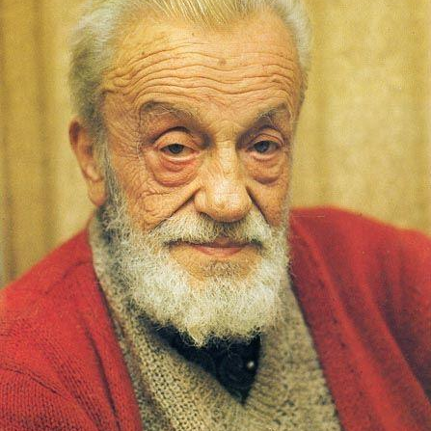
BÖLÜM 06
Necip Fazıl Kısakürek - Çile Şairi
Necip Fazıl Kısakürek
Önemli Eserleri
1904 - 1983
Örümcek Ağı (1925)
Kaldırımlar (1928)
Çile Şairi
İlk şiir kitabı
İkinci şiir kitabı
Necip Fazıl Kısakürek, Türk edebiyatının en çok tartışılan ve en etkili şairlerinden biridir. "Kaldırımlar Şairi" olarak da anılır.
Ben ve Ötesi (1932)
Sonsuzluk Kervanı (1955)
Üçüncü şiir kitabı
Dördüncü şiir kitabı
Şiir, tiyatro, roman, deneme ve hatırat türlerinde eserler vermiştir. Tasavvufi ve metafizik yönü güçlüdür.
Çile (1962)
Tiyatro Eserleri
En ünlü şiiri
Bir Adam Yaratmak, Reis Bey
Edebi Kişiliği ve Özellikleri
Tasavvufi Yön
Kaldırımlar Şairi
Mistik ve dini temalar
Şehir ve sokak temaları
Tiyatro Eserleri
Çile Şiiri
"Beni benden alıp bana döndüren..."
"Ey gökten inme örtüm, çilem, kaderim!"
Türkiye'nin ilk absürt tiyatrosu
En ünlü şiiri
Çile şiiri, Necip Fazıl'ın en ünlü ve en çok bilinen şiiridir. Tasavvufi ve metafizik temalar işler.

Slide 9
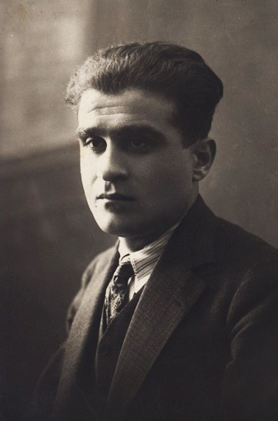
BÖLÜM 07
Ahmet Hamdi Tanpınar - Zaman Şairi
Ahmet Hamdi Tanpınar
Önemli Eserleri
1901 - 1962
Şiir Kitapları
Zaman Şairi
Şiirler (1961), Bursa'da Zaman
Ahmet Hamdi Tanpınar, şair, romancı, denemeci ve akademisyen olarak çok yönlü bir edebiyatçıdır. "Zaman Şairi" olarak anılır.
Romanlar
Huzur (1949), Saatleri Ayarlama
Yahya Kemal Beyatlı ve Ahmet Haşim'den etkilenmiştir. Hece ölçüsü kullanarak modern şiir yazan önemli şairlerdendir.
Denemeler
Beş Şehir, Yahya Kemal
Edebi Kişiliği ve Özellikleri
Bursa'da Zaman
Zaman Teması
Romanları
En ünlü şiiri
Zaman ve hafıza
Huzur, Saatleri Ayarlama
Hece Ölçüsü
Bursa ve İstanbul
Hece ile modern şiir
Şehir temaları
"Bursa'da zaman, bir başka akar..."
"Zaman, Tanpınar'ın şiirinin temel konusudur."
Bursa'da Zaman şiiri, Tanpınar'ın en ünlü şiiridir. Zaman ve hafıza temalarını işler.

Slide 10
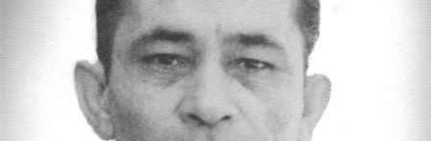
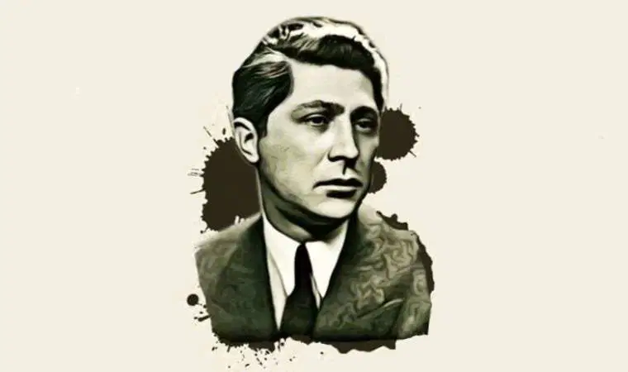
BÖLÜM 08
Diğer Önemli Temsilciler
Cahit Sıtkı Tarancı
Ahmet Muhip Dıranas
Asaf Halet Çelebi
1910 - 1956
1909 - 1980
1907 - 1958
"Otuz Beş Yaş" şiiriyle tanınan şair. Ölüm ve yaşlanma temalarını işler.
"Fahriye Abla" şiiriyle tanınan şair. Sembolist özellikler taşır.
Mistik ve tasavvufi yönü güçlü şair. "Naima" şiiriyle tanınır.
Eser: Otuz Beş Yaş
Eser: Fahriye Abla
Eser: Naima
Ziya Osman Saba
Behçet Necatigil
Halit Fahri Ozansoy
1910 - 1957
1916 - 1979
1891 - 1971
Yedi Meşale topluluğunun kurucularından. Saf şiir anlayışını benimseyen şair.
Modern şiir denemeleriyle tanınan şair. Saf şiir geleneğini devam ettirmiştir.
Dergâh topluluğunun önemli şairlerinden. Saf şiir anlayışını savunmuştur.

Slide 11
BÖLÜM 09
Saf Şiir Örnekleri - Gözde Şiirler
Ahmet Haşim
Yahya Kemal Beyatlı
Bir Günün Sonunda Arzu
Aziz İstanbul
"Ey akşam, ey akşam! Seninle gelir,
Seninle gider bütün arzularım..."
"Bu şehr-i İstanbul ki bî misl ü bahadır,
Bir sengine yekpâre âlem feda ola..."
Akşam temasının en güzel örneği
İstanbul sevgisinin en güzel ifadesi
Necip Fazıl Kısakürek
Cahit Sıtkı Tarancı
Çile
Otuz Beş Yaş
"Beni benden alıp bana döndüren,
Ey gökten inme örtüm, çilem, kaderim!"
"Yaş otuz beş! Yolun yarısı eder,
Dante gibi ortasındadır..."
Tasavvufi şiirin en güzel örneği
Ölüm ve yaşlanma teması
Ahmet Muhip Dıranas
Fahriye Abla
"Fahriye abla, en büyük hatun,
Kırk yıldır sokakta, kırk yıldır..."
Sembolist şiirin güzel bir örneği

Slide 12
SONUÇ
Değerlendirme ve Önem
Saf Şiirin Türk Edebiyatına Katkıları
Modernleşme
Estetik Değer
"Şiir duyulmak ve hissedilmek içindir."
Türk şiirinin modernleşmesinde öncü rol
Şiirin estetik değerinin ön plana çıkması
Dil ve Biçim
Gelenek ve Modern
— Ahmet Haşim
Dilin saflaşması ve biçim endişesi
Divan geleneğiyle modern şiirin sentezi
Günümüzdeki Etkileri
Saf şiir anlayışı, günümüz Türk şiirinde de etkisini sürdürmektedir. Estetik kaygı, biçim endişesi ve bireysellik gibi özellikler modern şairler tarafından benimsenmektedir.
Saf şiir, Türk edebiyatının en önemli akımlarından biridir ve edebiyat tarihimizde kalıcı bir iz bırakmıştır.
Ahmet Haşim, Yahya Kemal Beyatlı ve diğer temsilcilerin eserleri, edebiyat tarihimizde önemli bir yer tutmaktadır.
10. Sınıf Edebiyat Projesi
Saf Şiir ve Temsilcileri

